Slide 1
«Моделирование статической сцены расстановки шахматных фигур на шахматной доске»
Министерство науки и высшего образования Российской Федерации
Федеральное государственное бюджетное образовательное учреждение
высшего образования
«Московский государственный технический университет
имени Н. Э. Баумана
(национальный исследовательский университет)»
(МГТУ им. Н. Э. Баумана)
Группа: ИУ7-53Б
Студент: Конкина Алина Николаевна
Научный руководитель: Мартынюк Наталья Николаевна
2023 г.

Slide 2
Цель и задачи
Цель: разработка программного обеспечения с пользовательским интерфейсом, реализовывающего моделирование статической сцены расстановки шахматных фигур на шахматной доске.
Задачи:
проанализировать предметную область, рассмотреть известные подходы и алгоритмы решения задачи синтеза изображения в контексте моделирования статической сцены;
спроектировать программное обеспечение;
выбрать средства реализации и разработать программное обеспечение;
исследовать характеристики разработанного программного обеспечения.

Slide 3
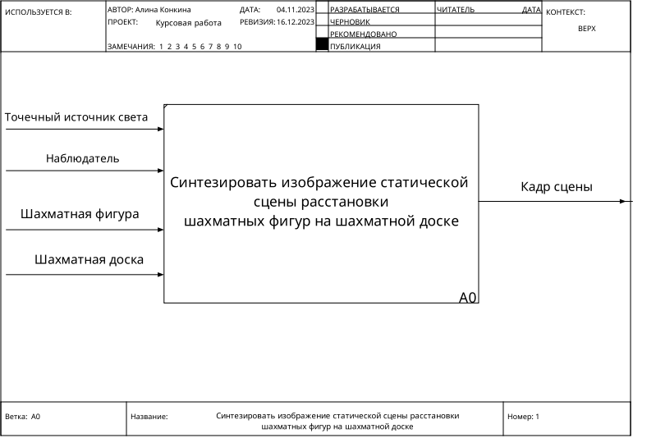
Формализация задачи
Рисунок 1 — IDEF0 диаграмма формализуемой задачи

Slide 4
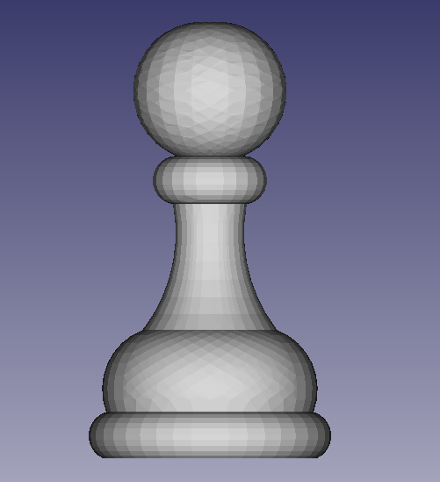
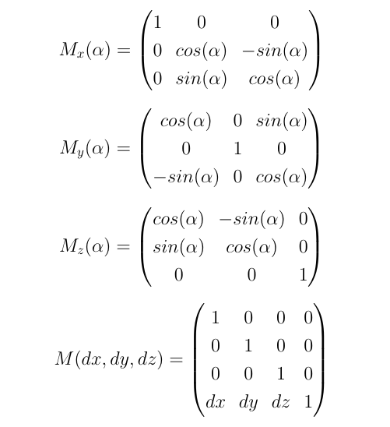
Модель, способ хранения, изменение местоположения в пространстве
Рисунок 2 — пешка в формате stl, созданная с использованием стороннего пакета
Рисунок 3 — матрицы поворота и переноса

Slide 5
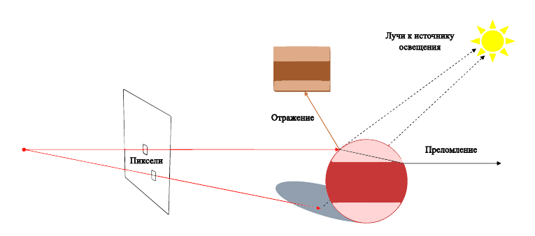
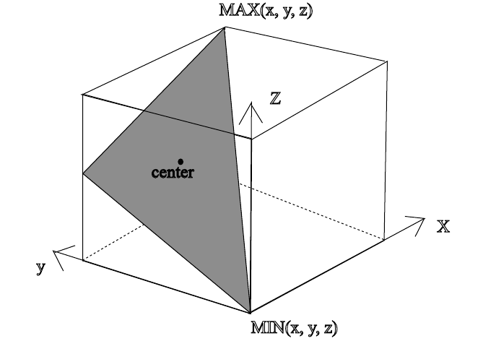

Трассировка лучей
Рисунок 4 — обратная трассировка лучей
Рисунок 5 — формула интенсивности точки объекта по модели Уиттеда
Рисунок 5 — ограничивающий параллелепипед

Slide 6
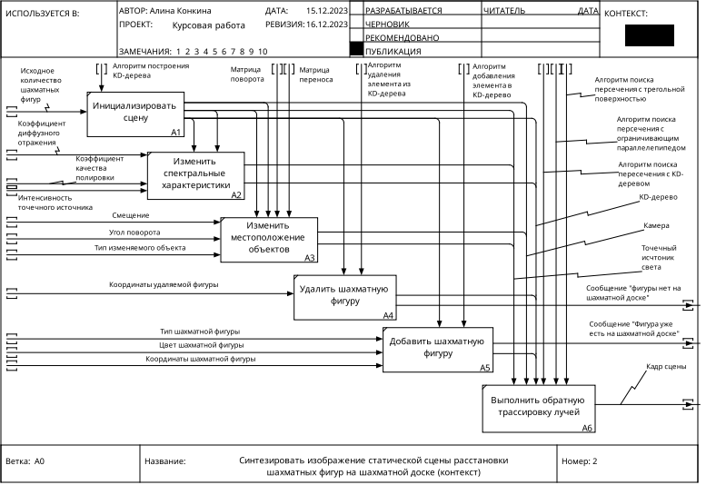
Декомпозиция ПО
Рисунок 6 — IDEF0 диаграмма функциональной декомпозиции
программного обеспечения

Slide 7
Средства реализации
язык программирования c++;
кроссплатформленная библиотека Qt для разработки графического интерфейса;
библиотека Intel® Threading Building Blocks (Intel® TBB), предназначенная для параллелизма на уровне инструкций во время выполнения для эффективного использования ресурсов процессора;
библиотека stl_reader, состоящая для одного заголовочного файла и предназначенная для чтения stl файлов, а также преобразования содержимого в пользовательские контейнеры;
утилита cmake.

Slide 8
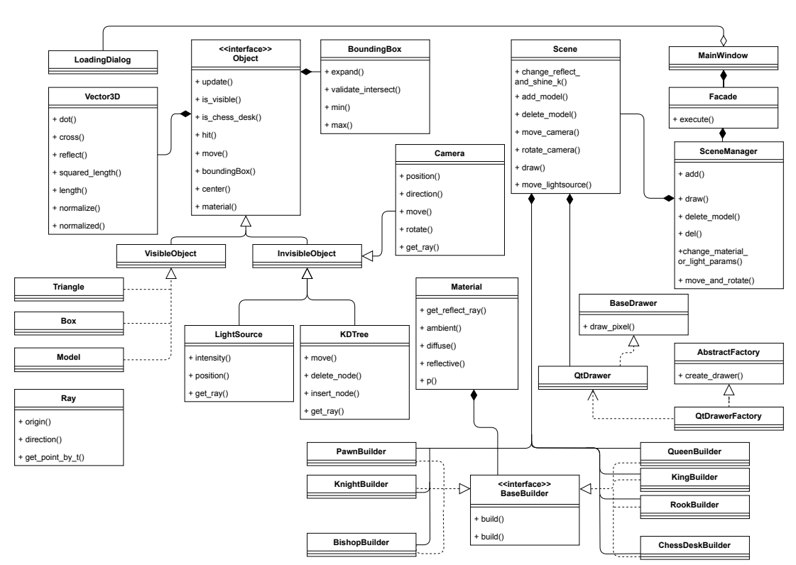
Диаграмма классов
Рисунок 7 — Диаграмма классов

Slide 9
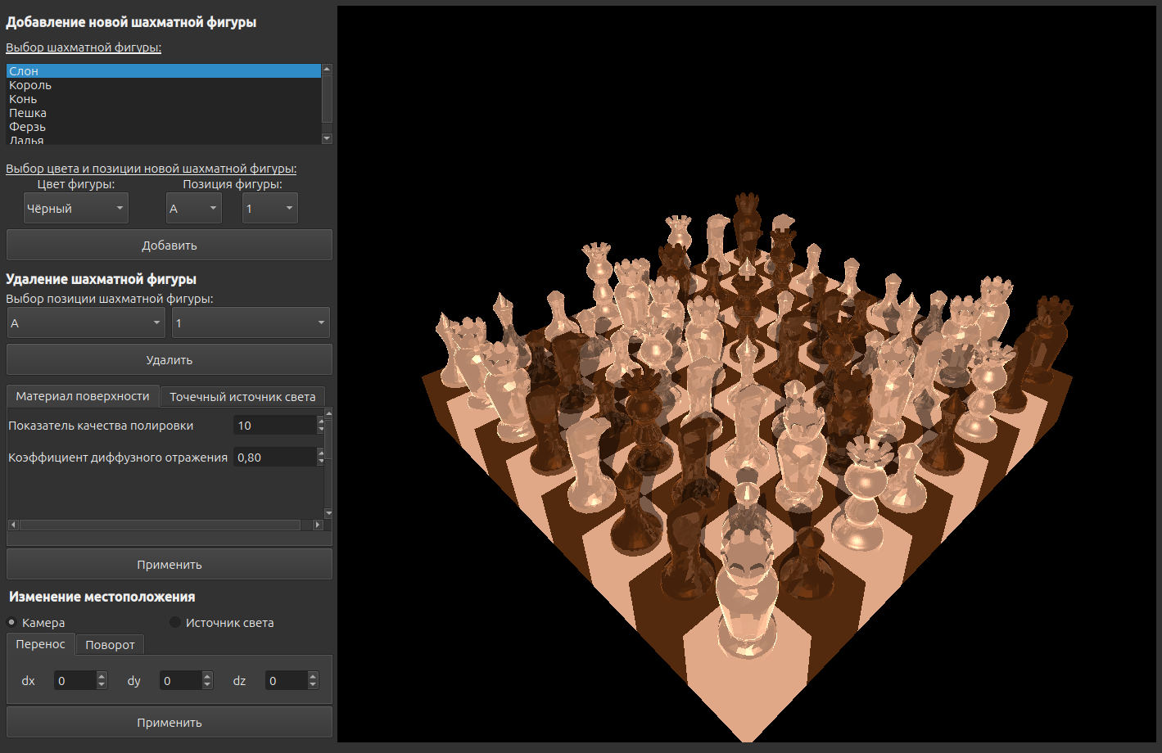
Интерфейс
Рисунок 8 — Интерфейс

Slide 10
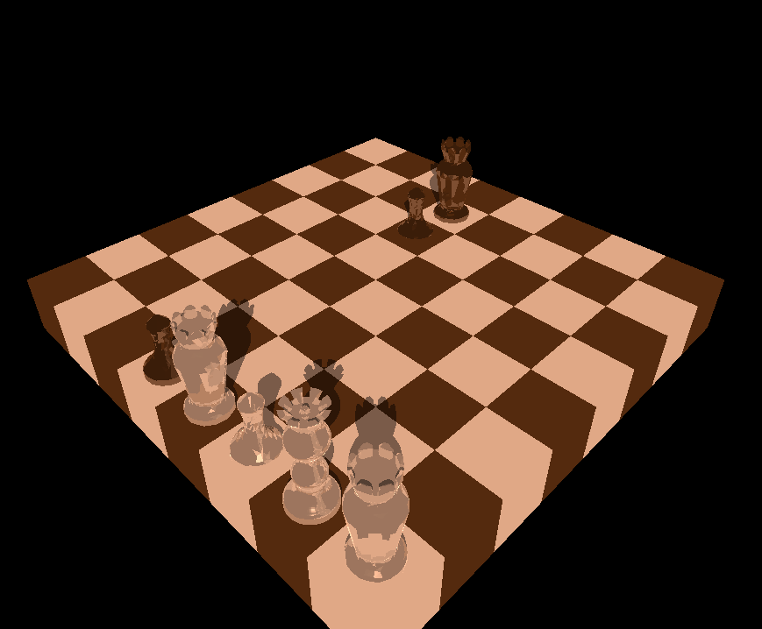
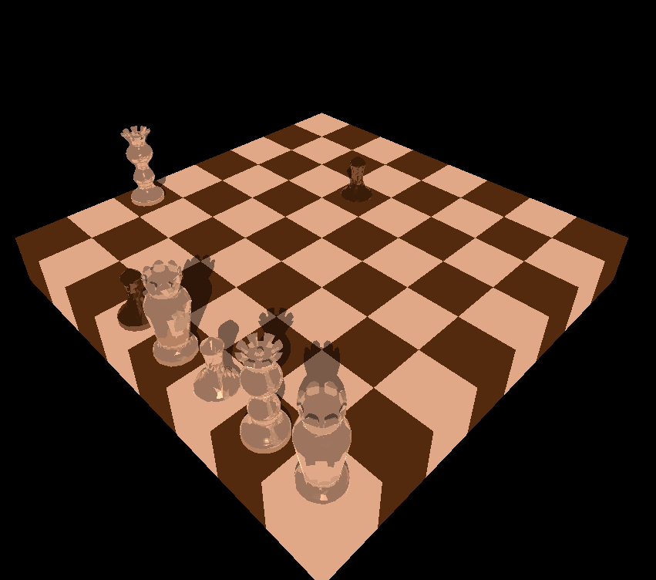
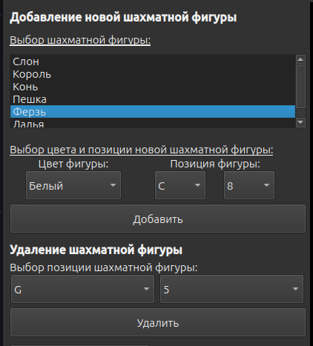
Добавление и удаление шахматных фигур
G5
C8
Рисунок 9 — Изображение сцены перед добавлением и удалением фигур
Рисунок 10 — Параметры
добавления и удаления фигур
Рисунок 11 — Сцена после
добавления и удаления фигур

Slide 11
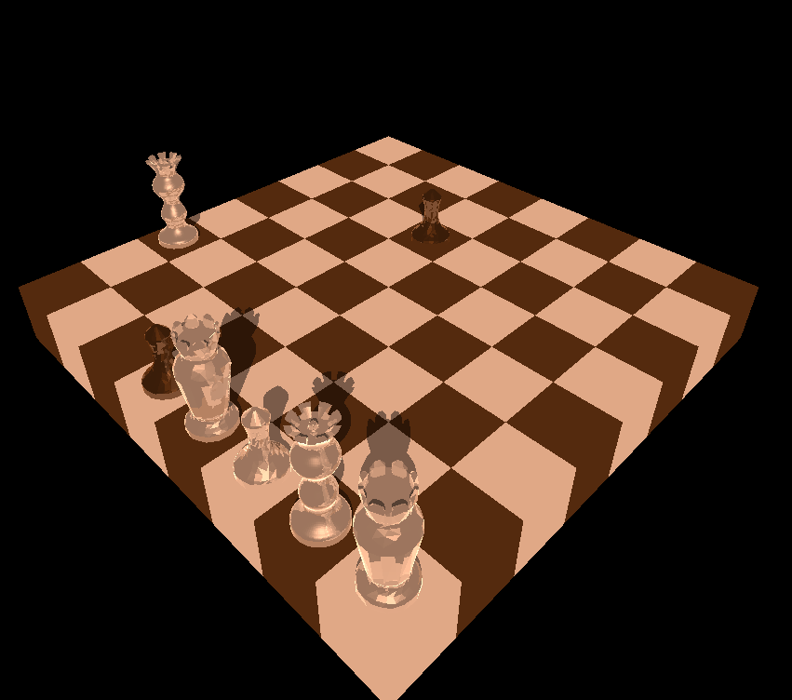
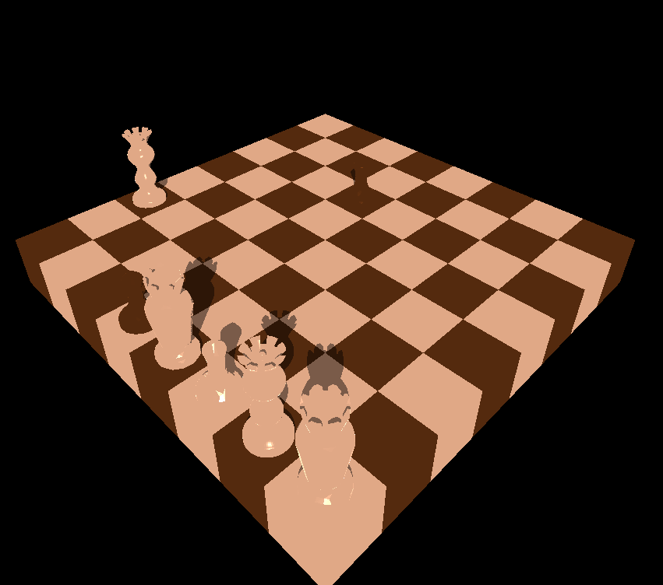
Изменение качества полировки и коэффициента диффузного отражения
Рисунок 12 — Изображение сцены перед изменением коэффициентов (p = 100, kd = 0.7)
Рисунок 13 — p = 10
Рисунок 14 — kd = 1

Slide 12
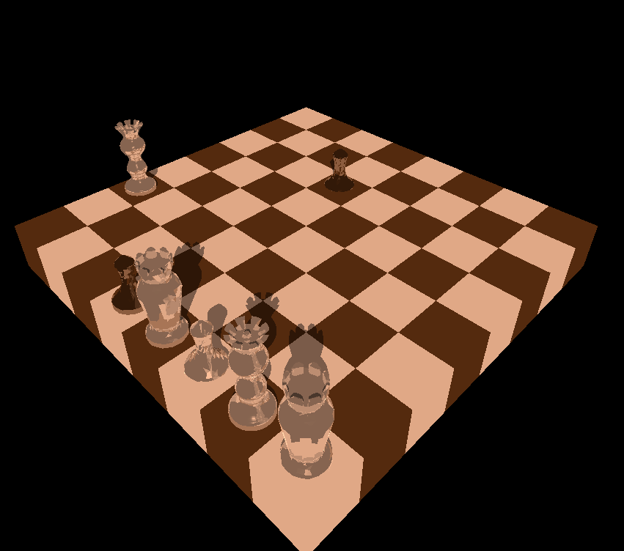
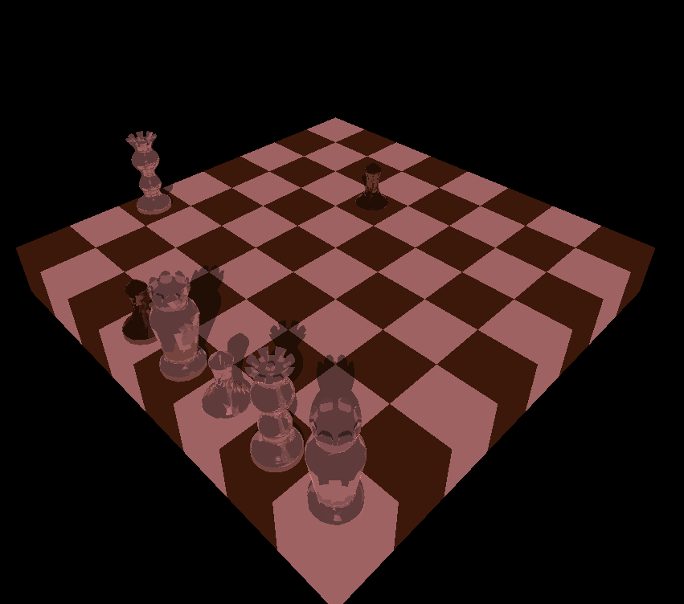
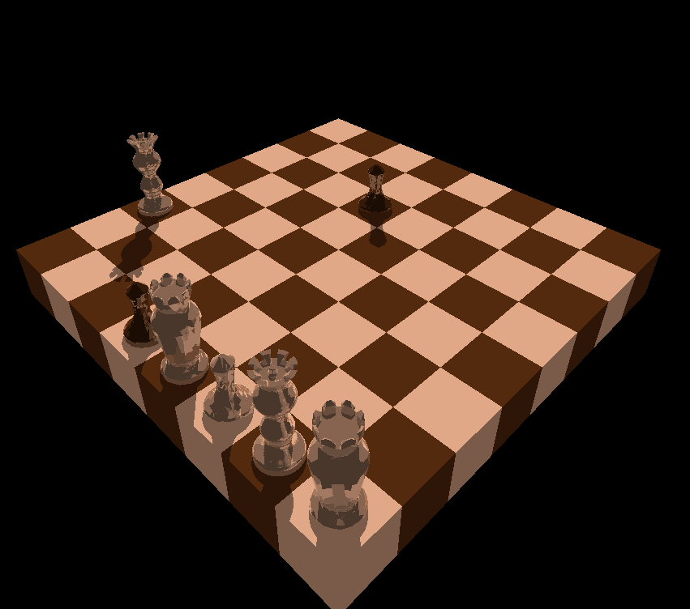
Изменение интенсивности точечного источника света и изменение его местоположения
Рисунок 15 — Изначальная сцена
Рисунок 16 — I = (255, 170, 255)
Рисунок 17 — dx = 500, dy = 500

Slide 13
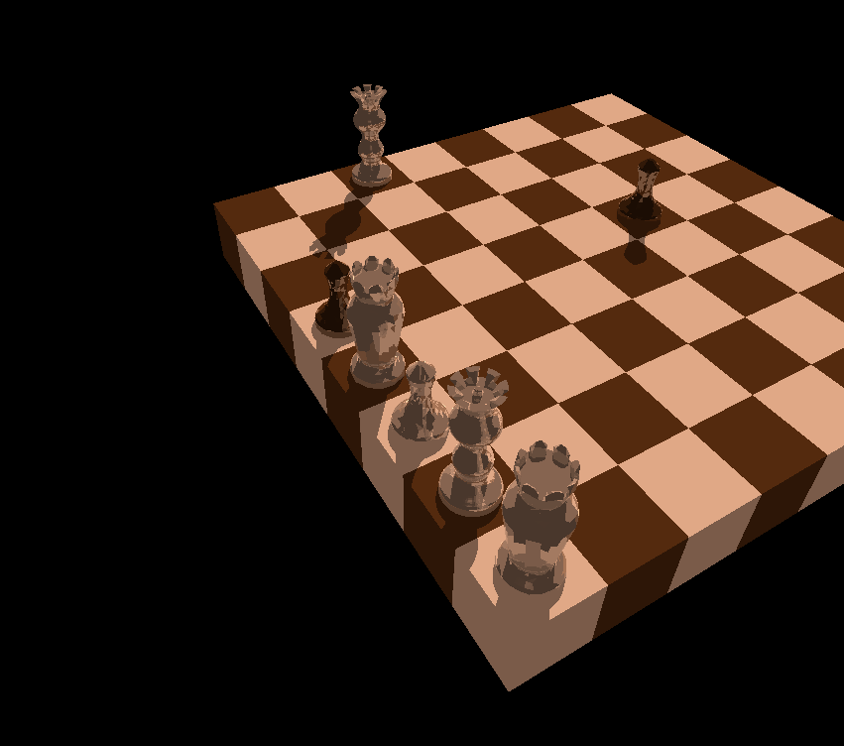
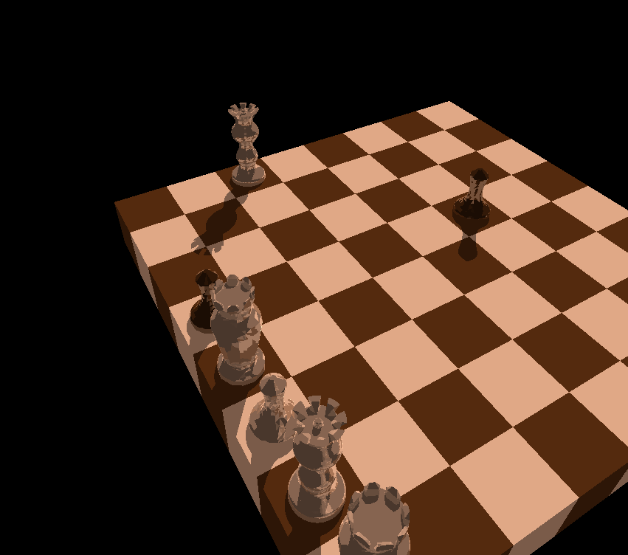
Изменение местоположения и поворот камеры
Рисунок 18 — Изначальная сцена
Рисунок 19 — Ox=10, Oy = 20
Рисунок 20 — dx = 50, dy = 50

Slide 14
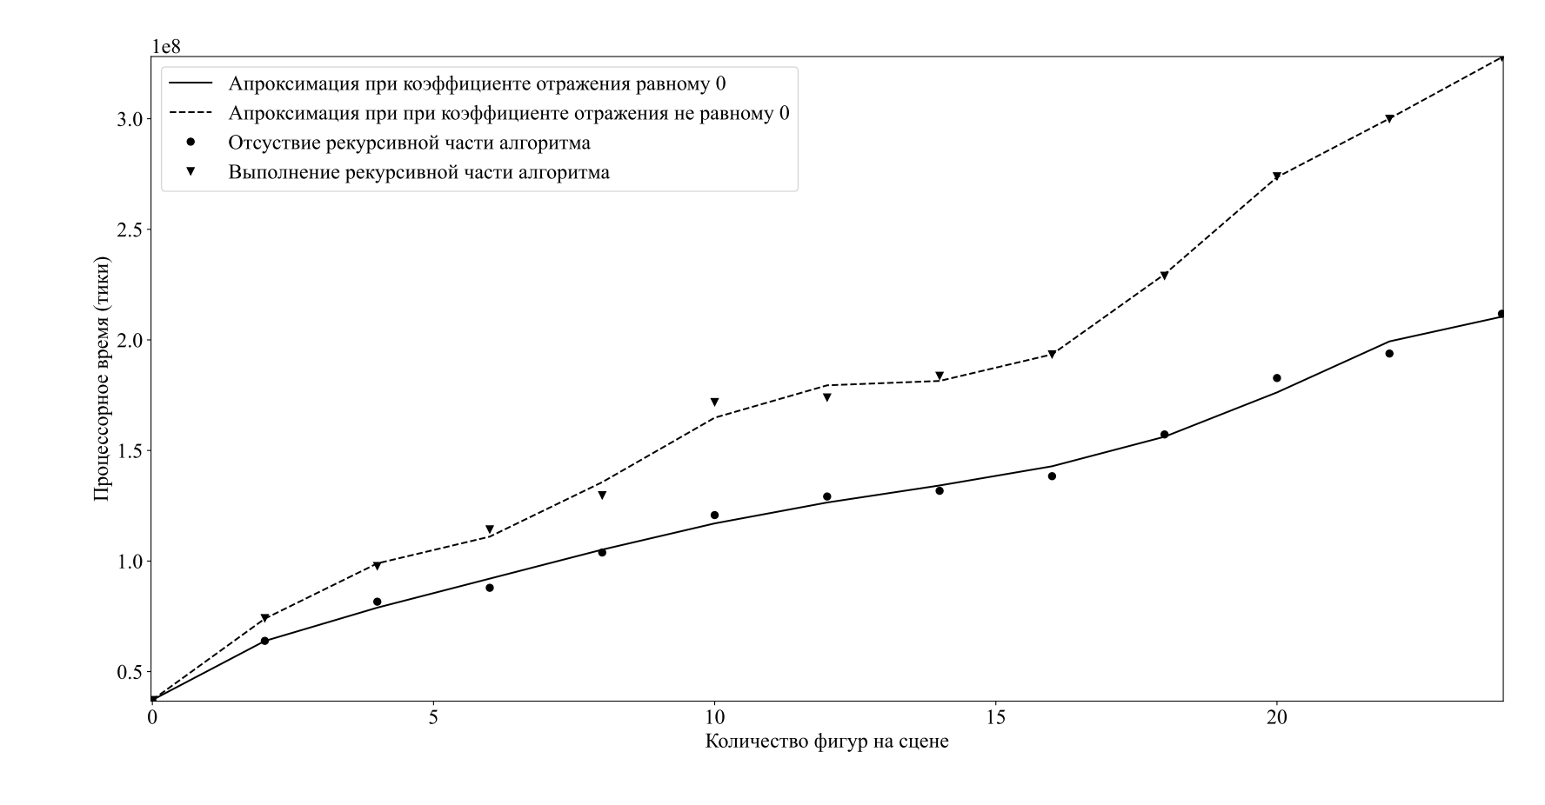
Исследование
Цель исследования: сравнение времени выполнения реализации алгоритма обратной трассировки лучей в случае, если коэффициент отражения равен 0, и в случае, если коэффициент отражения не равен 0, от количества шахматных фигур на сцене.
Рисунок 21 — Зависимость времени (в тиках) от количества фигур на шахматной сцене при коэффициенте отражения, равному 0, и коэффициенте отражения, не равному 0

Slide 15
Заключение
В ходе выполнения курсовой работы поставленная цель была достигнута: разработано программное обеспечение с пользовательским интерфейсом, реализовывающего моделирование статической сцены расстановки шахматных фигур на шахматной доске.
В ходе выполнения курсовой работы были решены все задачи.
проанализирована предметная область, рассмотрены известные подходы и алгоритмы решения задачи синтеза изображения в контексте моделирования статической сцены;
спроектировано программное обеспечение;
выбраны средства реализации и разработано программное обеспечение;
исследованы характеристики разработанного программного обеспечения.

